Slide 1

实时音视频技术简介

Slide 2

目录
课程介绍
实时音视频应用场景
实时音视频技术概览
QA

Slide 3

课程介绍

Slide 4
什么是实时音视频？
实时音视频技术（Real-Time Communication，RTC）基于IP技术实现的实时交互的音视频通信技术。
延迟低于400ms
基于IP技术
传输内容是音视频数据
直播协议 | 播放延迟
FLV | 3s – 5s
RTMP | 3s- 5s
HLS | 10s+
VS
RTC
直播

Slide 5
课程目标
了解实时音视频技术架构
掌握音视频技术的基础知识
具备实时音视频应用开发能力

Slide 6
课程计划
上课时间 | 主题 | 目标
2020.10.18 | 实时音视频技术概览 | 音视频实时通信技术概览 课程作业说明
 | 编程技术基础 | 计算机编程基础介绍
2020.10.25 | 网络技术 | 计算机网络技术基础 网络编程技巧
2020.11.01 | 视频技术 | 数字图像及视频处理 视频标准、编解码及其应用
 | 音频技术 | 数字音频技术介绍 音频编解码器及其应用
2020.11.08 | WebRTC基础 | WebRTC基础知识介绍
 | WebRTC实战 | 项目实战：视频会议系统

Slide 7
大作业：选题
项目选题 | 说明 | 加分项
多人视频会议 | 实现一个多人的视频会议系统 | 支持发送文本消息 支持共享屏幕 支持美颜特效
视频监控系统 | 实现一套视频监控系统，能够满足实时监控的需求 | 支持视频录制 AI+能力，如行人检测等
自由发挥 | 如果你有更好的想法，我们欢迎自由选题，只要可以围绕实时音视频技术即可 | 创新性 复杂度

Slide 8
大作业
作业评审
4-6人组队完成项目
字节跳动研发工程师评审
评审完成后，所有代码开源
优秀项目
优先实习机会
丰厚的奖品

Slide 9
实时音视频应用场景

Slide 10
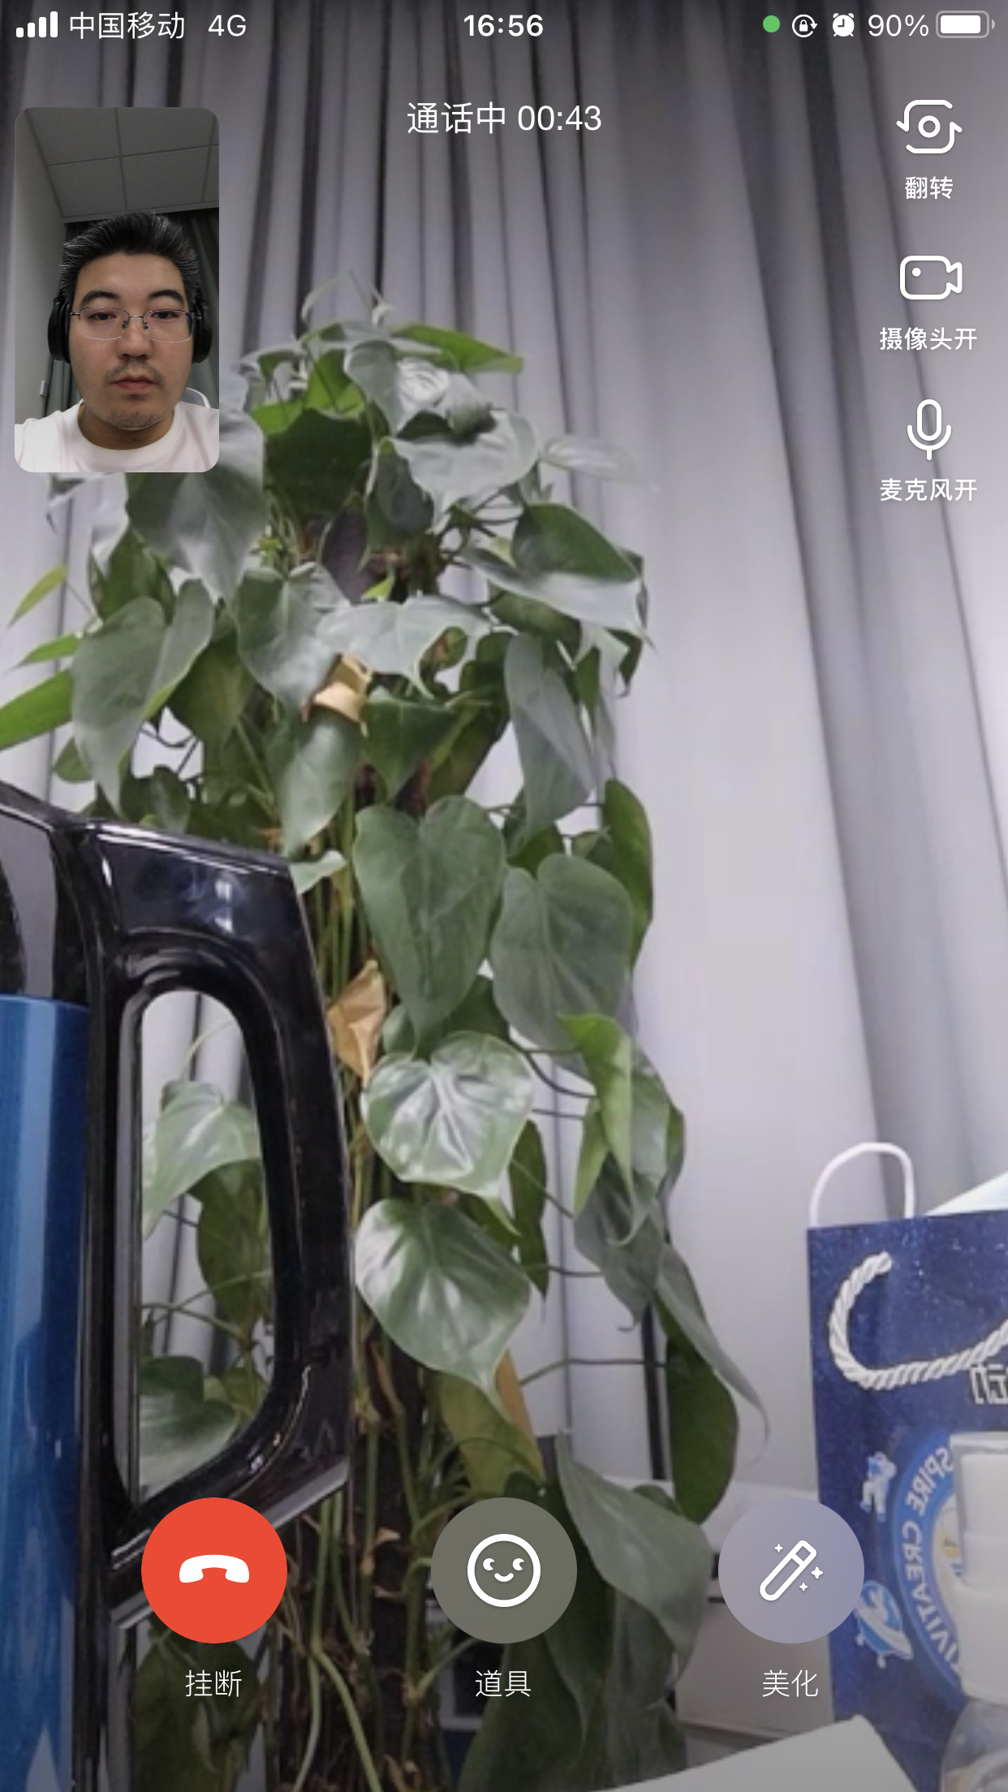
RTC使用场景：音视频通话
产品功能
1v1, 多人音视频通话
美颜，道具等前处理能力支持
技术特点
支持设备差异性大
网络接入经常切换
图片来自：抖音视频通话

Slide 11
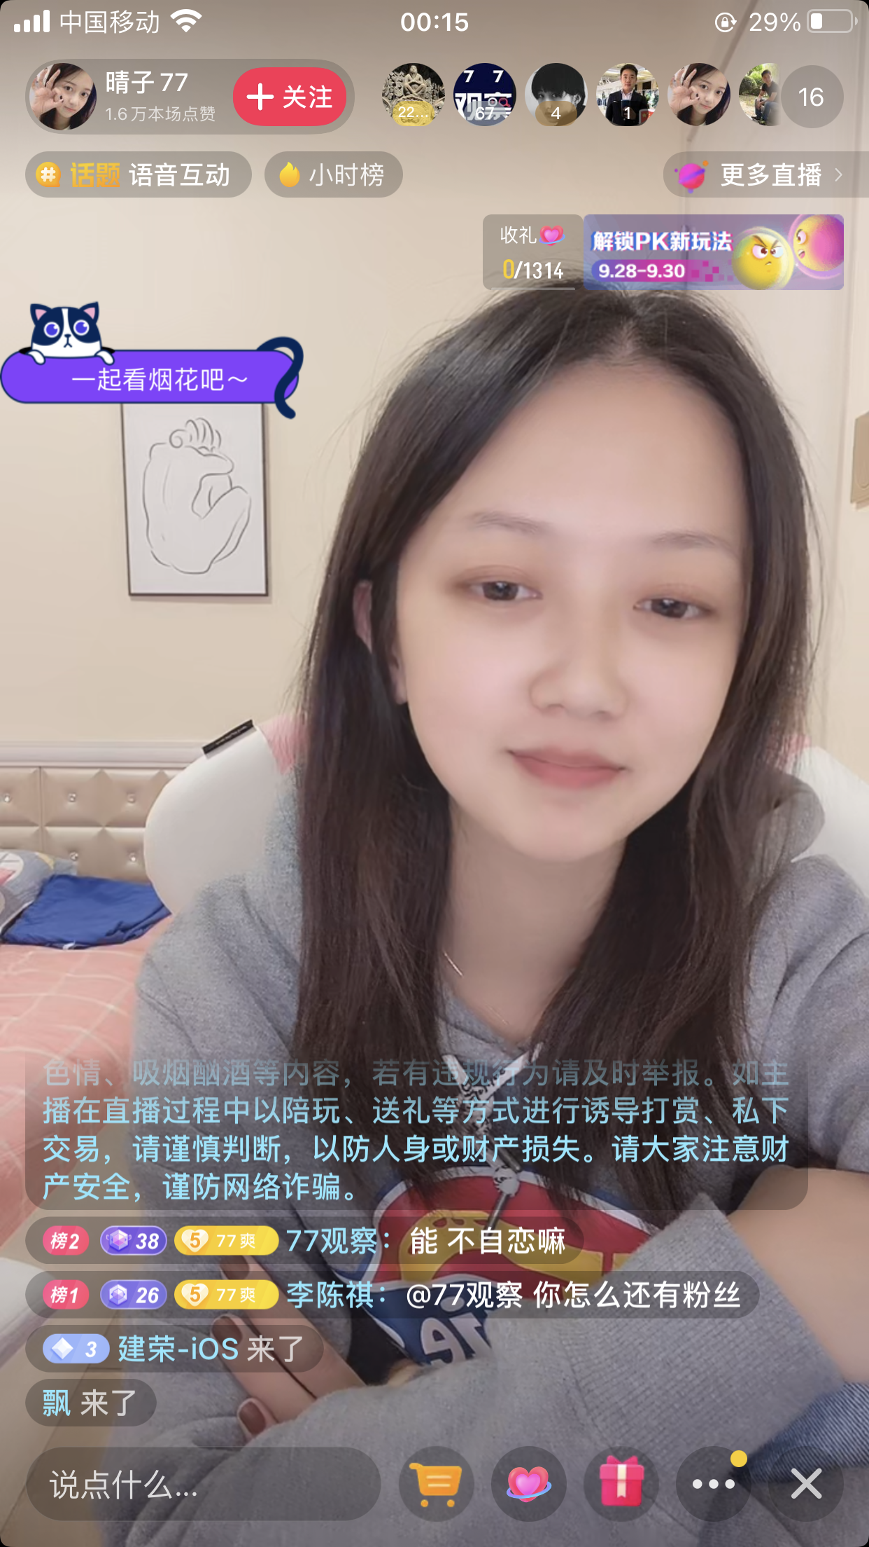
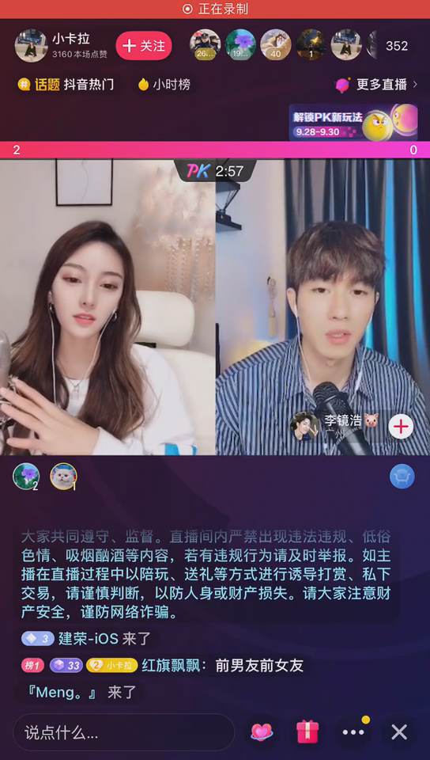
RTC使用场景：直播连麦
产品功能
电商直播
游戏直播
秀场直播
产品功能
多个主播同框互动，观众围观实况
K歌、游戏互动、互动交流
技术特点
服务端&客户端合流
合流转推
实时审核
技术特点
主播端推流
观众端CDN拉流
抖音直播
抖音直播连麦

Slide 12
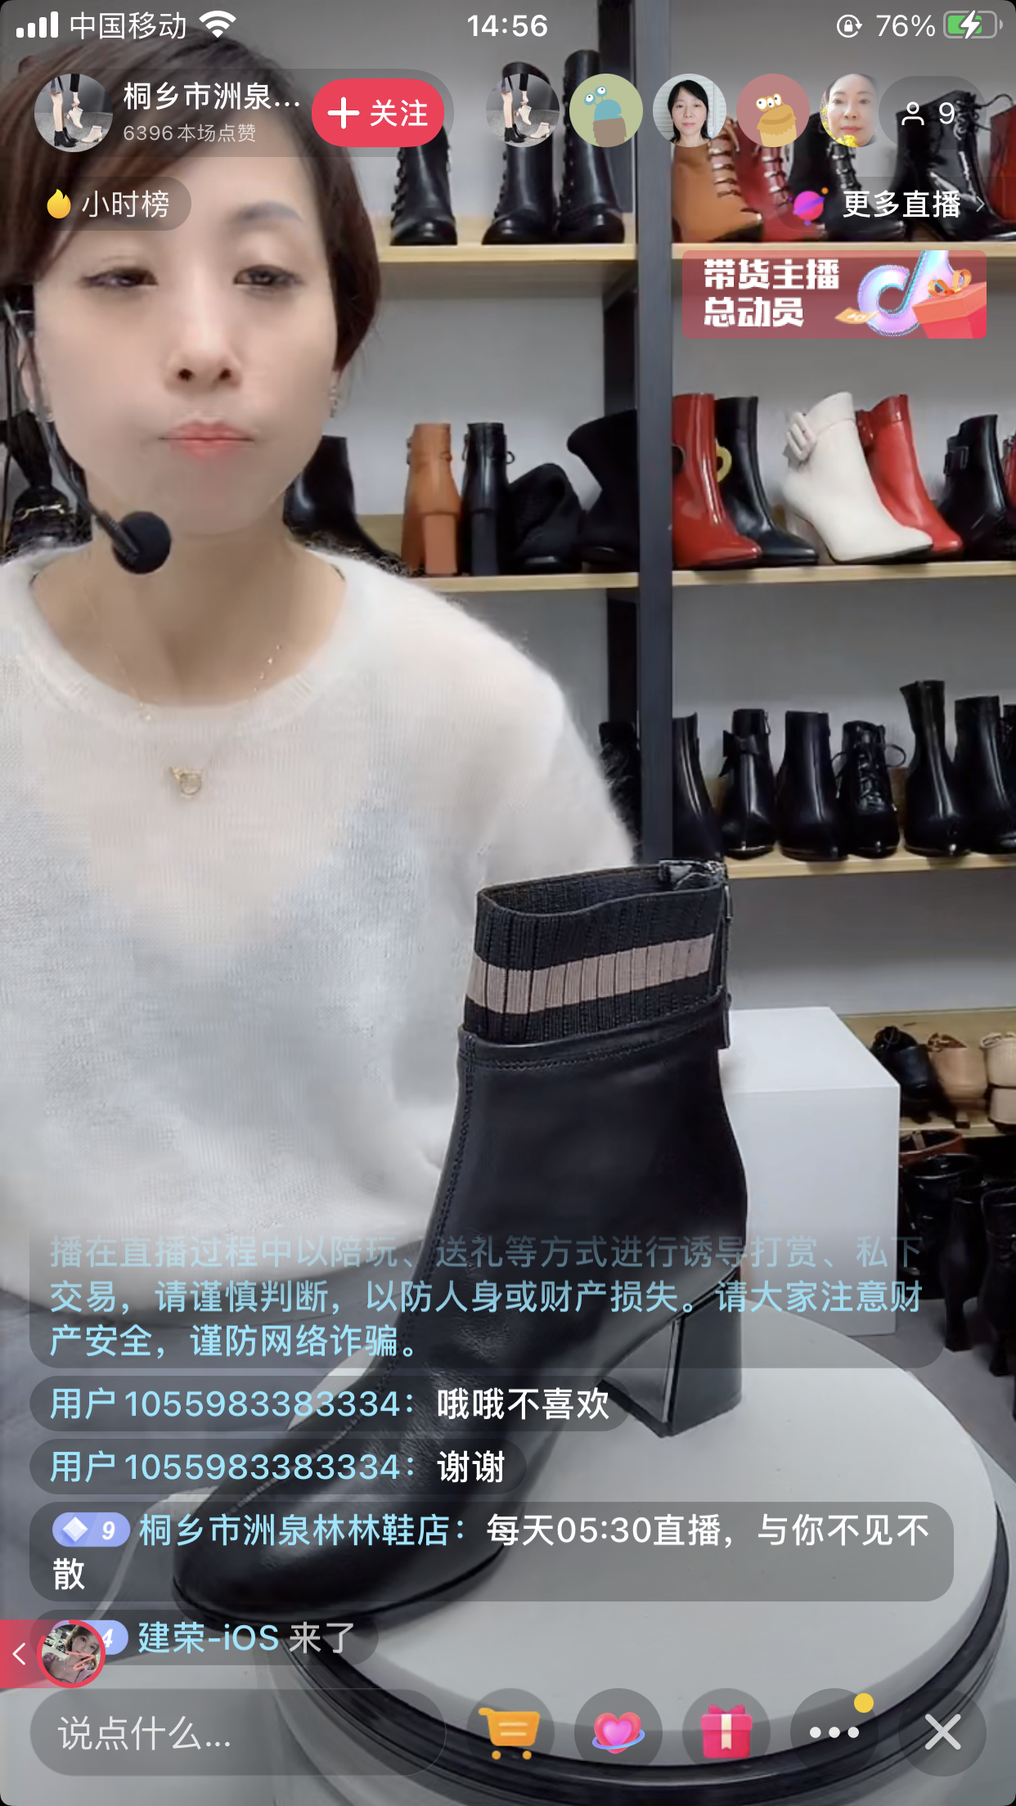
RTC使用场景：低延时直播
传统的直播技术延迟非常大，从观众评论到看到主播给出反馈一般要在5-10秒以上。体验问题：
在线教育，学生提问，老师都讲到下一个知识点了，再返回来回答。
电商直播，询问宝贝信息，主播“视而不理””。
体育直播，在别人的呐喊声知道球进了，你看的还是直播吗？
既然RTC能够实时地传输音视频流，那么是否可以在直播场景上进行应用呢？

Slide 13
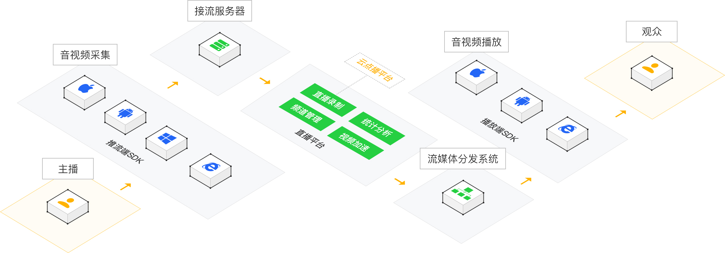

RTC使用场景：直播 vs 低延时直播
这里替换为RTC
低延时方案
拉流端替换为RTC：收益大
推流端替换为RTC：收益中，主播环境一般还不错

Slide 14
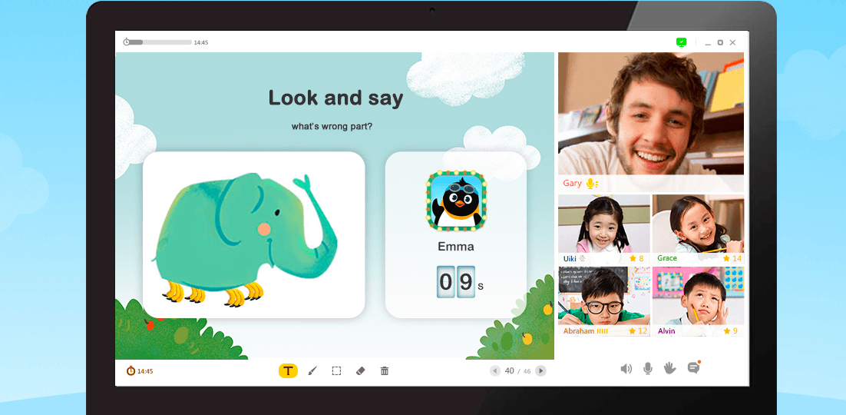
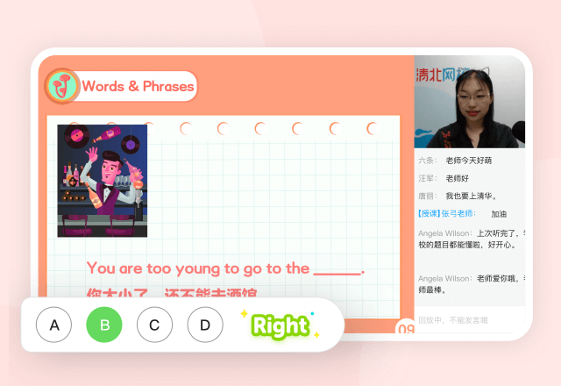
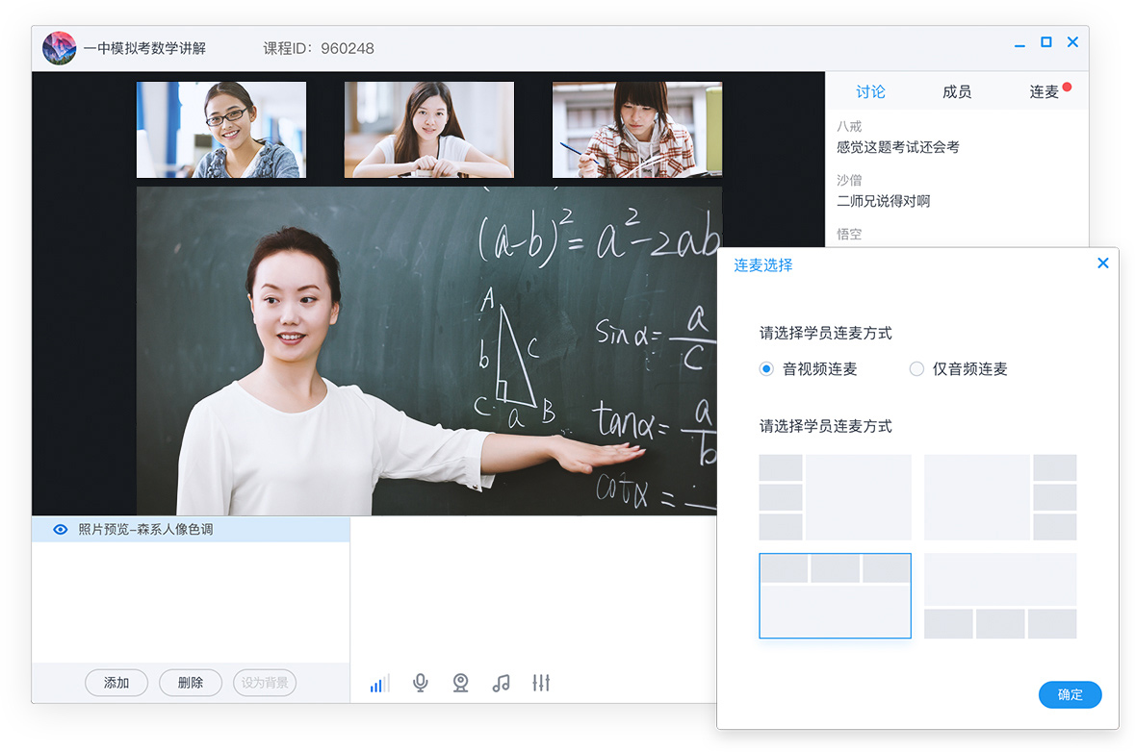
RTC使用场景：在线教育
1对1教育
产品功能
1vs1教学
白板、课件
云端录制
监课
技术特点
课件同步
音视频通话类似
可能需要跨国
小班课
产品功能
多人互动
白板、课件
云端录制
监课
技术特点
多人发布与订阅
课件同步
大班课
产品功能
万人课堂
白板、课件
云端录制
监课
技术特点
1人发布
课件同步

Slide 15
RTC使用场景：视频会议
产品功能
百（千）人视频互动
屏幕共享
文档分享
PSTN接入
背景虚化，美颜。。。
技术特点
多人音视频互动
接入设备多样性
音频降噪
弱网优化
AI能力
飞书视频会议

Slide 16


RTC使用场景：游戏
游戏对战
云游戏
产品功能
小队语音
范围语音
技术特点
低延迟、低耗能、流量小
范围语音
产品功能
游戏运行在服务端
客户端渲染、控制
技术特点
超低延时
海量控制信令

Slide 17
实时音视频技术概览

Slide 18
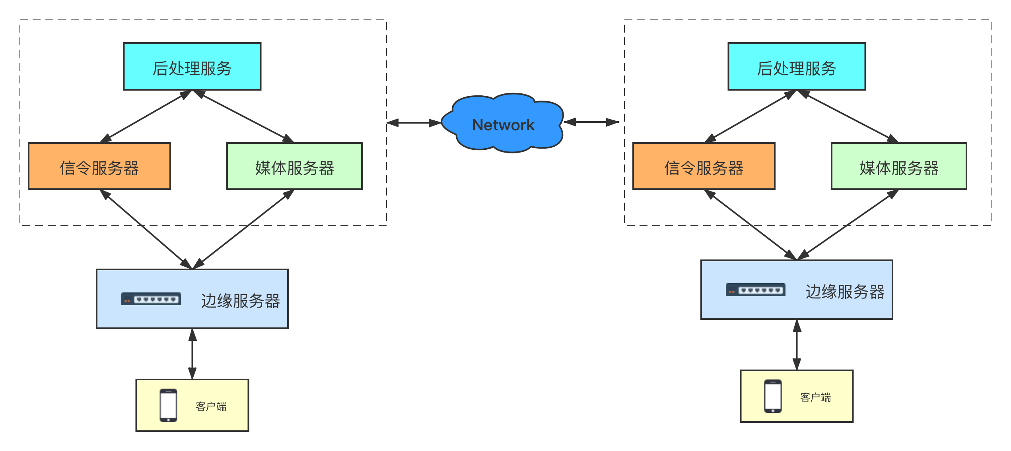
RTC技术概览—RTC系统架构图

Slide 19
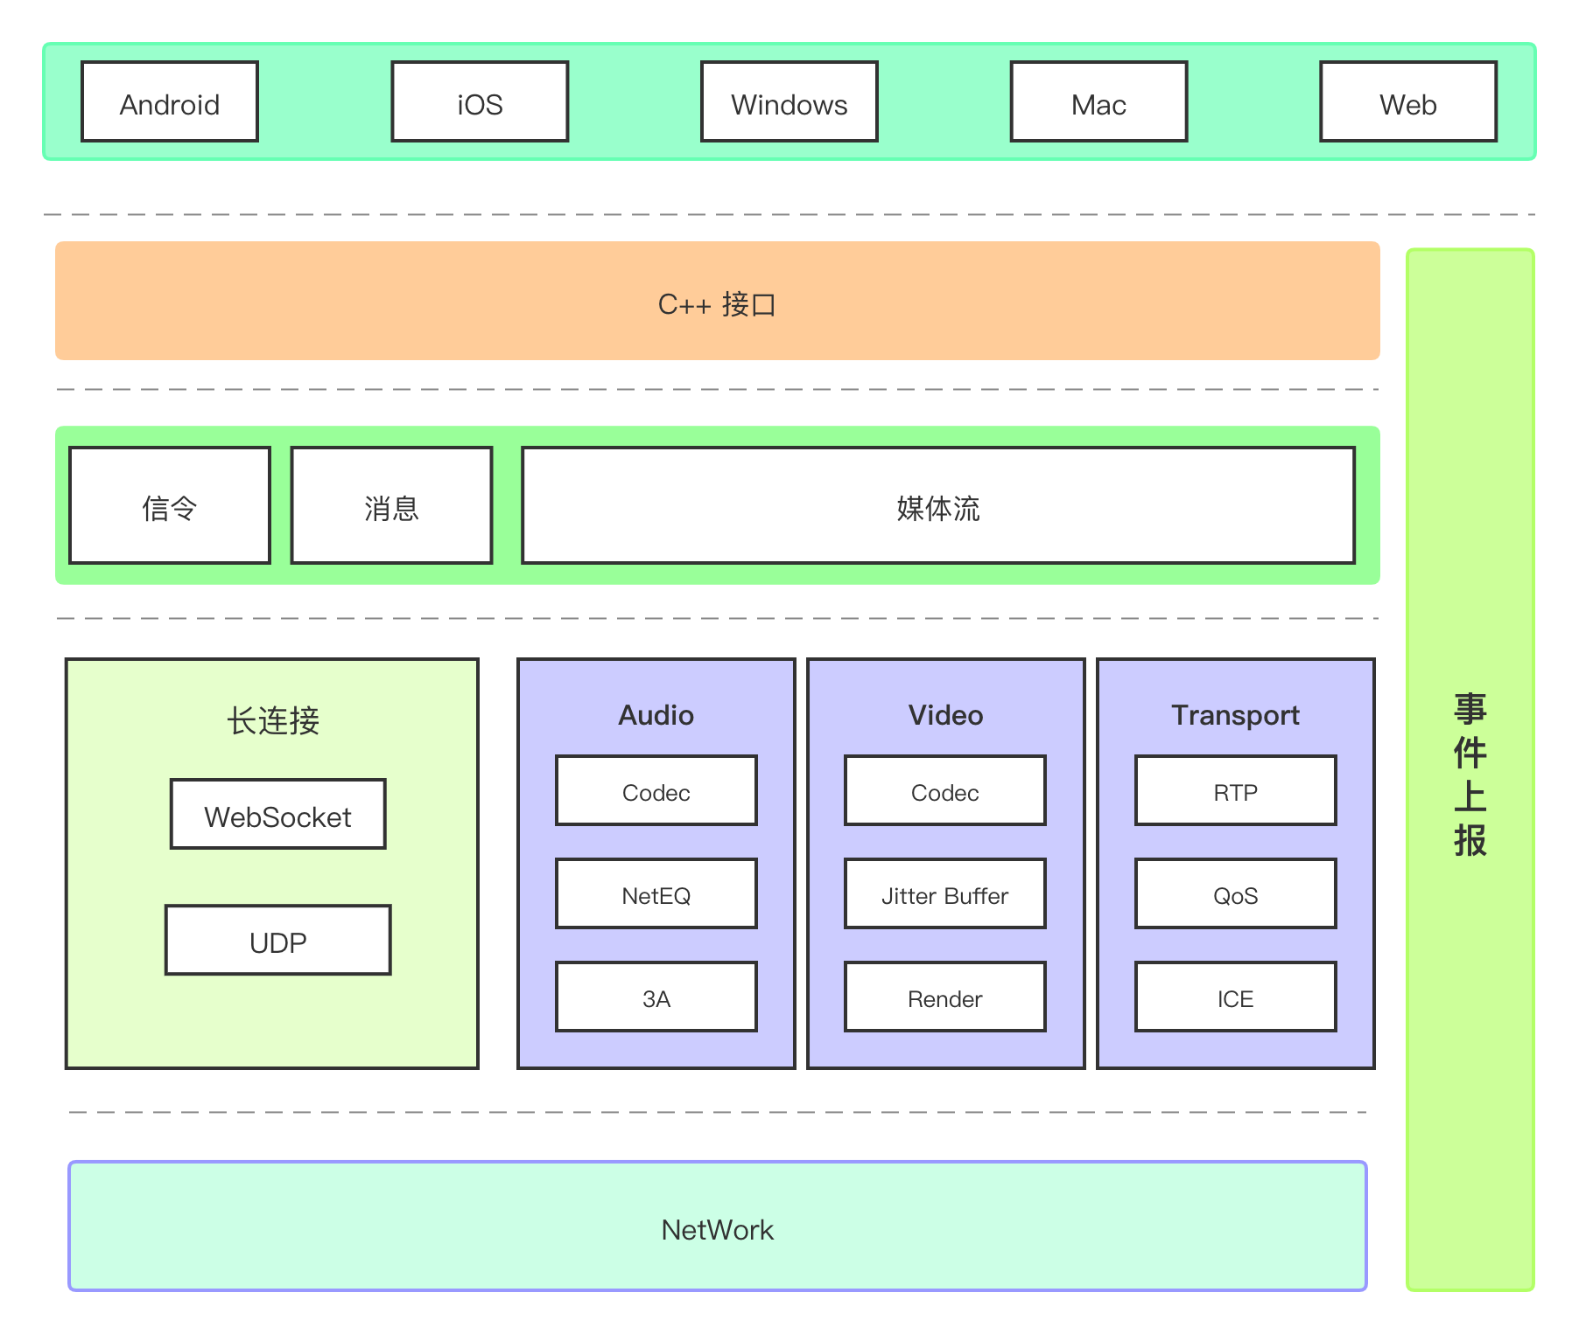
RTC技术概览—客户端
全平台支持
设备适配
性能适配
连接保持
断网重连
多径传输
数据运营
事件上报
日志收集

Slide 20
RTC媒体流-客户端视角
采集
视频：相机
编码
视频：H264/H265
音频：OPUS/AAC
发送
封包：RTP
音频：麦克风
传输：UDP
其他：文件
网络
接收
解码
播放
视频渲染
音频播放
视频
音频
音画同步

Slide 21
RTC技术概览—信令服务器
信令：为使网络中各种设备协调运作，在设备之间传递的控制信息
信令服务器：就是用来传输、中转信令的服务器
常见问题
全球化部署
信令到达率
连接保持
实现方案
WebSocket
自定义协议

Slide 22
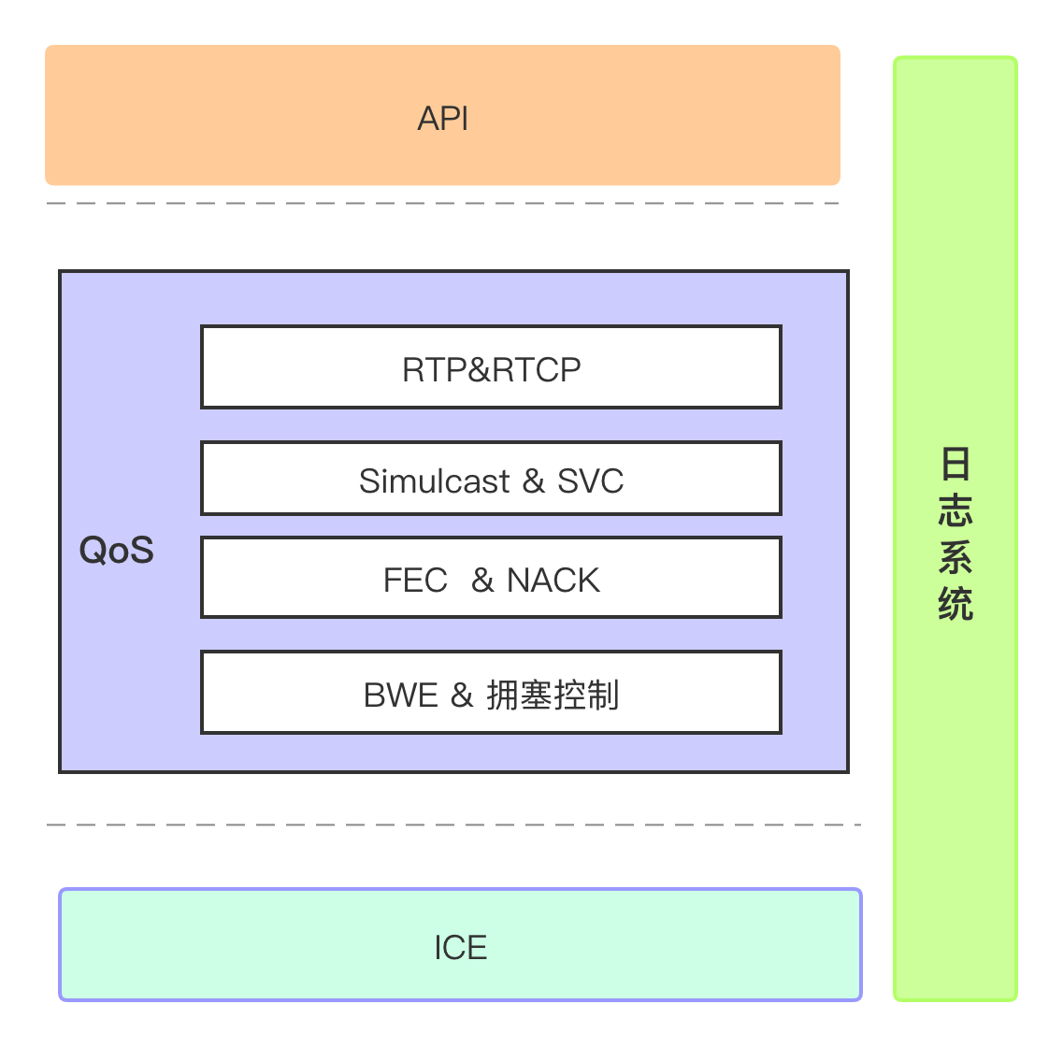
RTC技术概览—媒体服务器
媒体服务器（Media Server）：在终端用户之间中转音视频流，进而让用户之间可以进行音视频通信。通常部署在边缘，距离用户较近的地方。

Slide 23
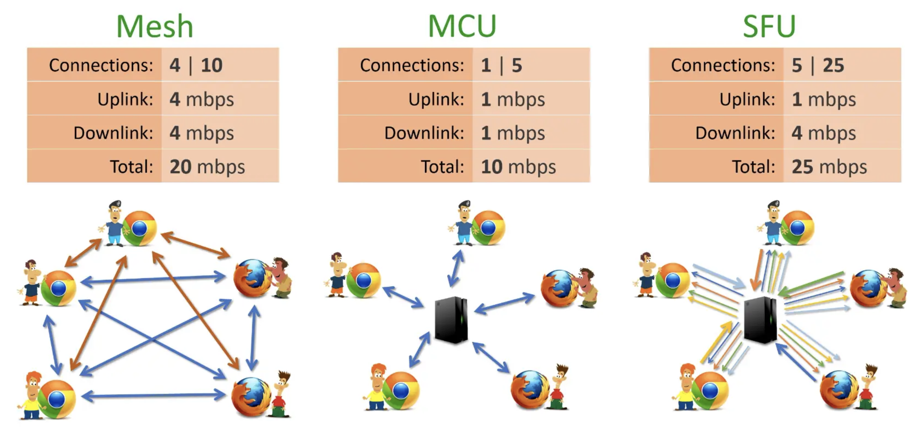
RTC技术概览—媒体服务器的几种架构
Mesh：每个端都与其它端互连
MCU：浏览器仅与中心的MCU服务器连接，MCU服务器负责所有的视频编码、转码、解码、混合等复杂逻辑
SFU：中心节点只负责转发

Slide 24
RTC技术概览—后处理
音视频录制
合流转推
截图、切片
审核
任务调度

Slide 25
RTC技术概览—还有什么？
数据运营
质量评估
应用场景探索
QoS
自动化测试

Slide 26
Q & A

Slide 27

THANKS.

